Slide 1
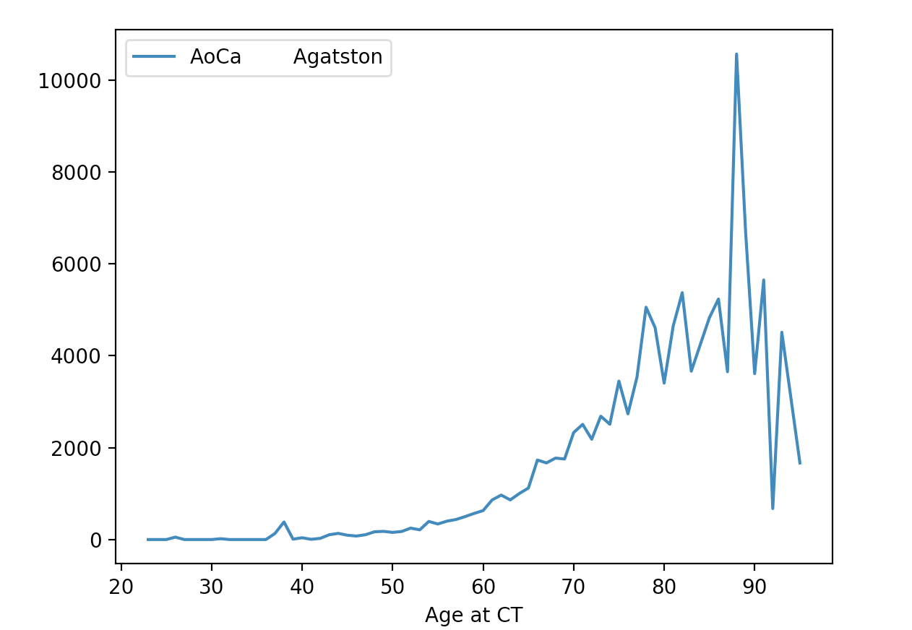
Modeling & Result - ③
Age at CT기준
그전은 우리의 테스트셋 기준(테스트셋은 79살이상 고령자 빼버림)

Slide 2
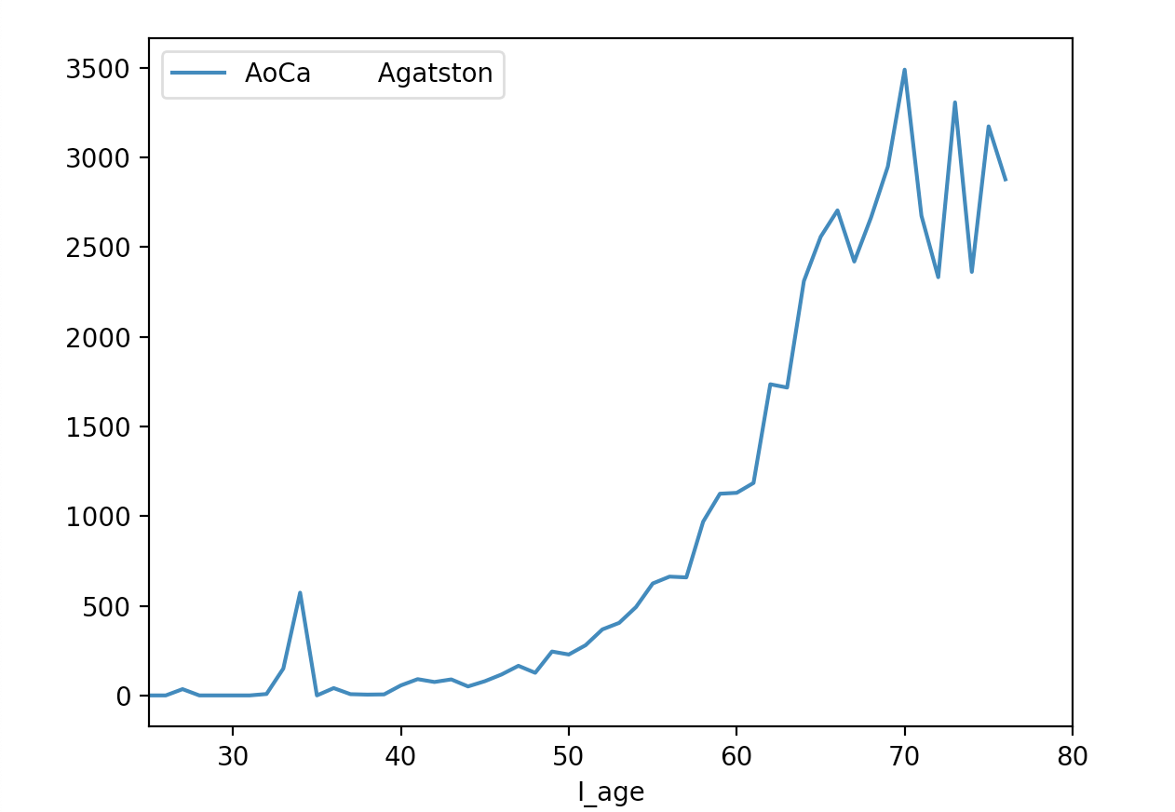
Modeling & Result - ③

Slide 3
Modeling & Result - ③
AOCA는
몸에 칼슘이 저장될수있는 지표라함
늙으면 적어져야할것 같구 특정나이 넘어가면 적어질게 없을것같은데 잘 모르겠음….

Slide 4
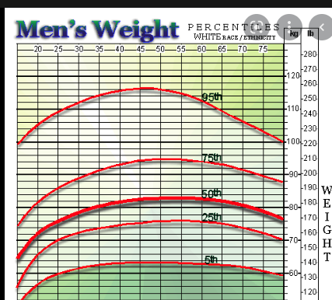
Modeling & Result - ③
Biological Age Verification
1) Regression 51% -> Cluster Classification + Regression 64%
우리가 자료를 조사해보니 모든 요소가 나이와 선형적인 것은 아니더라.
그래서 2개 그룹으로 나누고 각각의 그룹에서 리그레이션을 계산했다.
(다만 더 많은 그룹으로 나눌경우 애초에 데이터가 70대에 집중되어있어
정합성의 한계 발생)
 | KNN | 뉴럴네트워크 | 가우시안 나이브베이즈
Regression only | 27.27% | 25.45 | 50.91
+Clustering Classification & Regression | 30.91 % 999%↑ | 29.09 % 999%↑ | 63.64 % 999%↑
Regression model
Model

